Slide 1
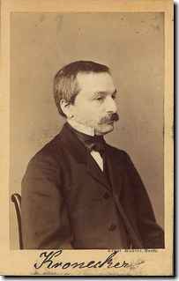
Леопольд Кронекер
(7.12.1823-29.12.1891
Выполнил: студент гр.2г21 Бучельников Виктор
Руководитель: Тарбокова Т.В.

Slide 2
«Бог создал натуральные числа, все остальное-создание человека»
(Леопольд Кронекер)

Slide 3
Родился 7 декабря 1823 года в городе Легнице в Пруссии в богатой еврейской семье.
Начальное образование получил на дому.

Slide 4
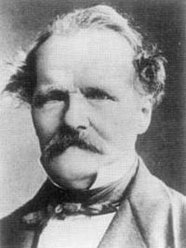
Учился в гимназии, где его талант к математике заметил Эрнст Куммер

Slide 5
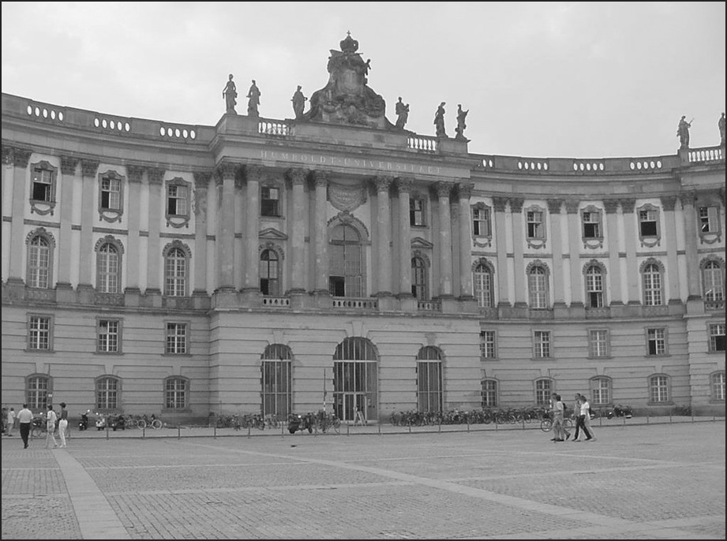
В 1841 году поступил в Берлинский университет

Slide 6
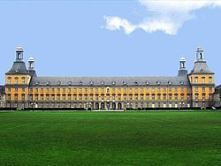
Лето 1843 года проводит в Боннском университете.

Slide 7
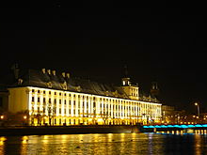
В 1843-44 гг. обучается в университете Бреслау

Slide 8
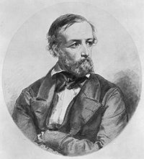
В 1845 году защищает диссертацию, составленную под руководством И. Г. Дирихле

Slide 9

В 1862 году избран членом Берлинской академии, где познакомился с Карлом Вейерштрассом

Slide 10
Кронекер был сторонником «арифметизации» математики

Slide 11
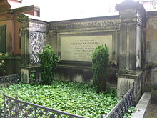
29 декабря 1891 года Леопольд Кронекер умер

